Slide 1
雅津®
艾司奥美拉唑镁肠溶干混悬剂
浙江尔婴药品有限公司

Slide 2
01.药品基本信息
02.安全性
目录
03.有效性
CONTENTES
04.创新性
05.公平性

Slide 3
药品基本信息
通用名：艾司奥美拉唑镁肠溶干混悬剂
注册规格：40mg（按C₁₇H₁₉N₃O₃S计）
中国大陆首次上市时间：2023年1月
目前大陆地区同通用名药品的上市情况：非独家
全球首个上市国家/地区及上市时间：2006年 美国
是否为OTC药品：否
适应症：胃食管反流病
—反流性食管炎的治疗

Slide 4
药品基本信息
疾病基本情况：
胃食管反流病（GERD）是一种胃十二指肠内容物反流入食管引起的相关症状和（或）并发症的疾病。该病包括典型和非典型症状，典型症状主要为反流和烧心，非典型症状包括慢性咳嗽、哮喘等。我国典型症状GERD的患病率为2.5%～7.8%¹。
用法用量：
40mg，每日一次，连服四周。
对于食管炎未治愈或持续有症状的患者建议再服药治疗四周。
用法：口服/鼻胃管或口胃管给药
参照药品建议：奥美拉唑肠溶胶囊
与奥美拉唑相比，艾司奥美拉唑作为新一代PPI 药物，是奥美拉唑的异构体之一，有着显著地生物利用度。患者服药之后，可提高临床用药效果，降低不良反应的发生概率，改善患者食管动力学情况，使患者尽早恢复健康²。
1.中国医疗保健国际交流促进会胃食管反流多学科分会，中国胃食管反流病多学科诊疗共识[J]，中华胃食管反流病电子杂志，2020年2月 第7卷 第1期
2.王群烨，观察并比较采用埃索美拉唑和奥美拉唑对反流性食管炎进行治疗的临床治疗效果[J]， 临床用药论坛,2021年5月 第9期

Slide 5
安全性
不良反应情况：
原研药品耐信开展的安全性临床研究中，四项随机对照临床试验中，对反流性食管炎治愈法的安全性进行评估，其中包括艾司奥美拉唑20 mg 组1240 例患者，艾司奥美拉唑40 mg 组2434 例患者，奥美拉唑20mg 组3008例患者，均为每日一次给药。在所有这三个治疗组中，发生频率最高的不良反应（≥1%）为：头痛（分别为5.5、5.0 和3.8）和腹泻（三组间无差异）。三个治疗组具有相似的恶心、胀气、腹痛、便秘、口干的发生率。
已建立该品种的不良反应监测体系，对不良反应进行实时监测，截止目前，未收到不良反应事件。
安全性方面优势和不足：
艾司奥美拉唑镁对胃食管反流病患者临床症状的改善具有更显著的应用效果，且复发率较低，具有较高安全性与实用性。
艾司奥美拉唑镁原研说明书

Slide 6
有效性
四项多中心、双盲、随机临床试验评估了艾司奥美拉唑40mg、艾司奥美拉唑20mg及奥美拉唑20mg（该适应症的批准剂量）对经内镜检查确诊的糜烂性食管炎的治愈率。4周及8周的治愈率结果，如下图所示。
研究 | 受试者例数 | 治疗组别 | 4周治愈率 | 8周治愈率 | 显著性水平¹
1 | 588 588 | 艾司奥美拉唑20mg 奥美拉唑20mg | 68.7% 69.5% | 90.6% 88.3% | N.S.
2 | 654 656 650 | 艾司奥美拉唑40mg 艾司奥美拉唑20mg 奥美拉唑 20mg | 75.9% 70.5% 64.7% | 94.1% 89.9% 86.9% | p＜0.001 p＜0.05
3 | 576 572 | 艾司奥美拉唑40mg 奥美拉唑 20mg | 71.5% 68.6% | 92.2% 98.8% | N.S.
4 | 1216 1209 | 艾司奥美拉唑40mg 奥美拉唑 20mg | 81.7% 68.7% | 93.7% 84.2% | p＜0.001
结果表明：艾司奥美拉唑镁治疗反流性食管炎效果显著。
艾司奥美拉唑镁原研说明书

Slide 7
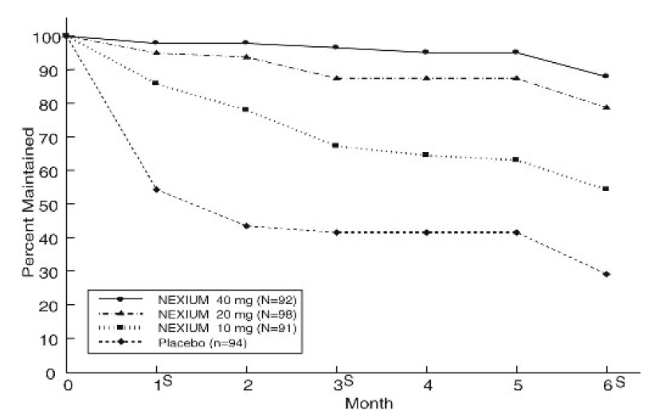
有效性
维持未复发的月份vs 治愈百分比
S=定期随访
在已经治愈的反流性食管炎患者防止复发的长期维持治疗临床试验中，纳入经内窥镜检查确认为已治愈的反流性食管炎患者，每日给药一次，连续给药6 个月。实验结果显示艾司奥美拉唑镁有明显的防止复发的效果。
艾司奥美拉唑镁原研说明书

Slide 8
有效性
观察组：艾司奥美拉唑镁
对照组：奥美拉唑
N：50
由江苏省沛县人民医院，选取院内门诊收治的50例反流性食管炎患者，分观察组和对照组进行每日用药一次，连续2个月的治疗。
结果表明：艾司奥美拉唑镁治疗反流性食管炎效果显著。
井德军，艾司奥美拉唑镁与奥美拉唑治疗反流性食管炎临床对比评价 [J]，临床医药文献杂志 2018 Vol.5 No. 11

Slide 9
创新性
艾司奥美拉唑是由阿斯利康制药公司研发的首个具有单一光学异构体的质子泵抑制剂（proton pump inhibitors，PPI），是奥美拉唑的S-异构体，通过特异性地抑制胃壁细胞H+-K+ ATP 酶而阻断胃酸分泌的最后步骤，进而发挥抑制胃酸的治疗作用。
优势
干混悬剂针对吞咽困难人群设计，既可口服，也可鼻胃管给药；
多途径给药方式，满足更多患者群体需求；

Slide 10
公平性
流⾏病学显⽰国内胃⻝管反流患者约3500万⼈，2021版美国胃肠病协会《胃⻝管反流病诊断与治疗指南》提出按需治疗可成功管理⾮糜烂性⻝管炎患者，本品起效快速，即刻缓解不适症状，是胃⻝管反流病患者按需治疗⾸选⽤药。与⻓期服药相⽐，本品治疗⽅案能够节约医疗资源，减轻患者的医疗费⽤负担。
弥补药品目录短板：
现有艾司奥美拉唑镁肠溶制剂为㬵囊或⽚剂，本品作为⼲混悬剂，弥补了特殊群体（如吞咽困难、轻瘫患者）难以服⽤的短板。
临床管理难度：
1.不受餐食影响，提高患者服药便利性；
2. ⼝服液体制剂，提⾼患者服药依从性，减少临床管理难度。

